Slide 1







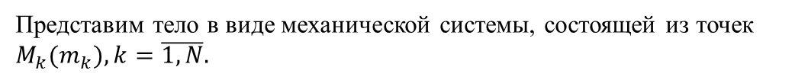




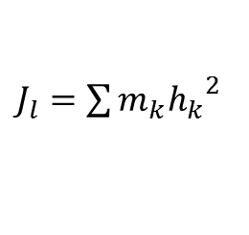










Геометрия масс.
МГТУ им. Н.Э. Баумана
Момент инерции тела относительно оси, проходящей через заданную точку в заданном направлении.
Пусть ось Ol проходит через данную точку O тела.
$$M_{k}$$
Введем декартову систему координат с центром в точке O.
$$h_{k}$$
$$l$$
Направление оси Ol зададим при помощи углов $α,β,γ$.
$${\overline{r}}_{k}$$
$$A_{k}$$
Представим тело в виде механической системы, состоящей из точек $M_{k}(m_{k}), k=\overline{1,N}.$
$$γ$$
Момент инерции тела относительно оси $Ol$:
$$\overline{k}$$
$${\overline{l}}_{0}$$
$J_{l}=\sum{m_{k}{h_{k}}^{2}}$
$$β$$
O
$${h_{k}}^{2}={r_{k}}^{2}−{OA_{k}}^{2}$$
$$\overline{i}$$
$$\overline{j}$$
$$α$$
$${r_{k}}^{2}={x_{k}}^{2}+{y_{k}}^{2}+{z_{k}}^{2}$$
$$OA_{k}={\overline{r}}_{k}{\overline{l}}_{0}$$
$${\overline{r}}_{k}=x_{k}\overline{i}+y_{k}\overline{j}+z_{k}\overline{k}$$
$${\overline{l}}_{0}=\overline{i}cosα+\overline{j}cosβ+\overline{k}cosγ$$
$$\left|{\overline{l}}_{0}\right|=\cos^{2}α+\cos^{2}β+\cos^{2}γ$$
$$=1$$

Slide 2

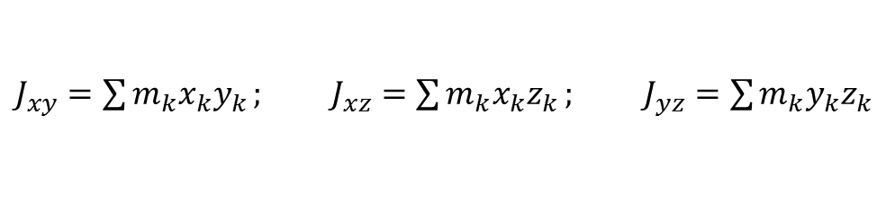
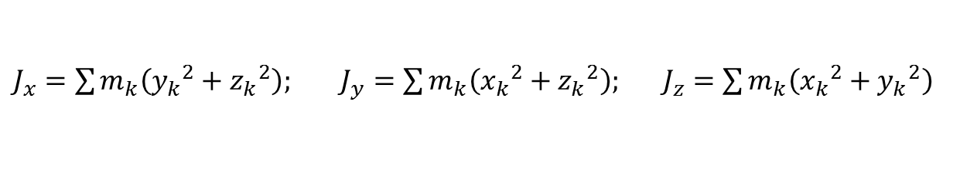

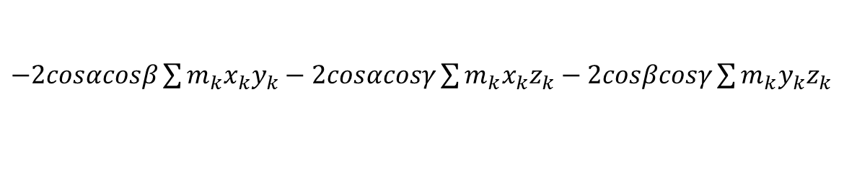
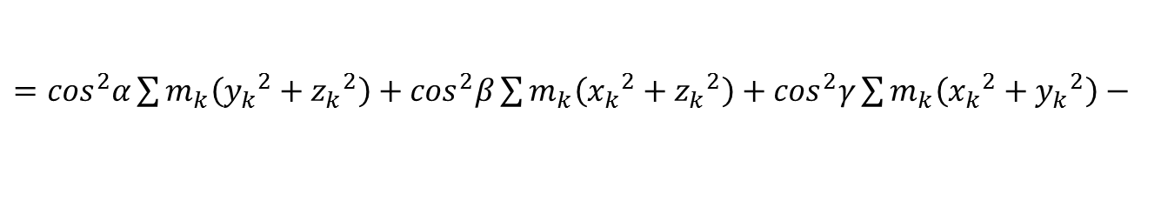

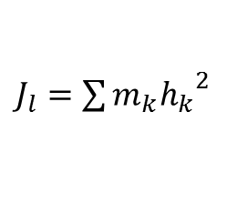
Момент инерции тела относительно оси, проходящей через заданную точку в заданном направлении.
МГТУ им. Н.Э. Баумана
$$OA_{k}={\overline{r}}_{k}{\overline{l}}_{0}=x_{k}cosα+y_{k}cosβ+z_{k}cosγ$$
$${h_{k}}^{2}={r_{k}}^{2}∙\left|{\overline{l}}_{0}\right|−{OA_{k}}^{2}$$
$$=\left({x_{k}}^{2}+{y_{k}}^{2}+{z_{k}}^{2}\right)\left(\cos^{2}α+\cos^{2}β+\cos^{2}γ\right)−{(x_{k}cosα+y_{k}cosβ+z_{k}cosγ )}^{2}$$
$$=$$
$$=\left({y_{k}}^{2}+{z_{k}}^{2}\right)\cos^{2}α+\left({x_{k}}^{2}+{z_{k}}^{2}\right)\cos^{2}β+\left({x_{k}}^{2}+{y_{k}}^{2}\right)\cos^{2}γ−2x_{k}y_{k}cosαcosβ−2x_{k}z_{k}cosαcosγ−$$
$$−2y_{k}z_{k}cosβcosγ$$
$J_{l}=\sum{m_{k}{h_{k}}^{2}}$
$=\cos^{2}α\sum{m_{k}\left({y_{k}}^{2}+{z_{k}}^{2}\right)}+\cos^{2}β\sum{m_{k}\left({x_{k}}^{2}+{z_{k}}^{2}\right)}+\cos^{2}γ\sum{m_{k}\left({x_{k}}^{2}+{y_{k}}^{2}\right)}−$
$−2cosαcosβ\sum{m_{k}x_{k}y_{k}}−2cosαcosγ\sum{m_{k}x_{k}z_{k}}−2cosβcosγ\sum{m_{k}y_{k}z_{k}}$
$J_{x}=\sum{m_{k}\left({y_{k}}^{2}+{z_{k}}^{2}\right);} J_{y}=\sum{m_{k}\left({x_{k}}^{2}+{z_{k}}^{2}\right);} J_{z}=\sum{m_{k}\left({x_{k}}^{2}+{y_{k}}^{2}\right)}$
– осевые моменты инерции.
$J_{xy}=\sum{m_{k}x_{k}y_{k}};$ $J_{xz}=\sum{m_{k}x_{k}z_{k}};$ $J_{yz}=\sum{m_{k}y_{k}z_{k}}$
– центробежные моменты инерции.

Slide 3
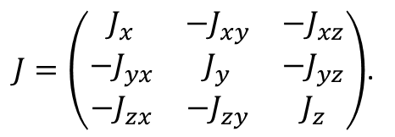
Момент инерции тела относительно оси, проходящей через заданную точку в заданном направлении.
МГТУ им. Н.Э. Баумана
$$J_{l}=J_{x}\cos^{2}α+J_{y}\cos^{2}β+J_{z}\cos^{2}γ−2J_{xy}cosαcosβ−2J_{xz}cosαcosγ−2J_{yz}cosβcosγ$$
Таким образом, момента инерции $J_{l}$ определяется углами $α,β,γ$, задающими направление оси l и шестью моментами инерции ${ J}_{x}{, J}_{y},J_{z},J_{xy},J_{xz},J_{yz}$.
Моменты инерции принято представлять в виде матрицы, называемой тензором инерции в точке О:
$J=\left(\begin{matrix}J_{x} & −J_{xy} & −J_{xz} \\ {−J}_{yx} & J_{y} & {−J}_{yz} \\ −J_{zx} & −J_{zy} & J_{z}\end{matrix}\right)$.
Компоненты тензора инерции зависят не только от выбора точки, но и от ориентации осей координат в этой точке.
Для определения момента инерции относительно какой-либо оси, проходящей через заданную точку, для данного тела необходимо иметь тензор инерции в этой точке и углы, определяющие направление оси по отношению к системе координат.

Slide 4







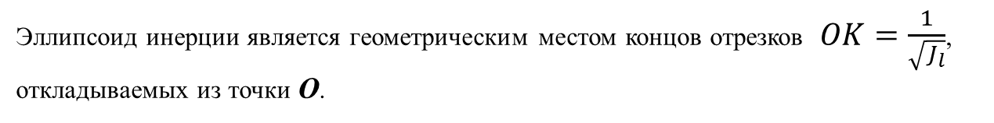

Эллипсоид инерции.
МГТУ им. Н.Э. Баумана
Эллипсоид инерции – поверхность второго порядка, построенная в любой точке тела, характеризующая распределение моментов инерции тела, относительно осей, проходящих через эту точку.
Построим эллипсоид инерции в точке O.
На каждой оси Ol, проходящей через эту точку, откладываем отрезок длины ОК:
$$l$$
Y
$OK=\frac{1}{\sqrt{J_{l}}}$
Z
K
$$cosα=\frac{x}{OK}$$
$=x\sqrt{J_{l}}$ ;
$$cosβ=\frac{y}{OK}$$
$=y\sqrt{J_{l}}$ ;
$$cosγ=\frac{z}{OK}$$
$$=z\sqrt{J_{l}}$$
O
X
$$J_{l}=J_{x}\cos^{2}α+J_{y}\cos^{2}β+J_{z}\cos^{2}γ−2J_{xy}cosαcosβ−2J_{xz}cosαcosγ−2J_{yz}cosβcosγ$$
$$J_{l}=J_{x}x^{2} J_{l}+J_{y}y^{2} J_{l}+J_{z}z^{2}{ J}_{l}−2J_{xy}xy J_{l}−2J_{xz}xz J_{l}−2J_{yz}yz J_{l}$$
$$J_{x}x^{2}+J_{y}y^{2}+J_{z}z^{2}−2J_{xy}xy −2J_{xz}xz−2J_{yz}yz=1$$
– уравнение эллипсоида инерции.
Эллипсоид инерции является геометрическим местом концов отрезков $OK=\frac{1}{\sqrt{J_{l}}}$, откладываемых из точки O.

Slide 5



Главные оси инерции.
МГТУ им. Н.Э. Баумана
Если принять в качестве координатных осей оси симметрии эллипсоида инерции X,Y,Z, то:
$$J_{XY}=J_{XZ}=J_{YZ}=0$$
и его уравнение примет вид:
$$J_{X}X^{2}+J_{Y}Y^{2}+J_{Z}Z^{2}=1.$$
Оси симметрии эллипсоида инерции называются главными осями инерции для данной точки тела.
Эллипсоид инерции, построенный для центра масс тела, называется центральным эллипсоидом инерции, а его оси симметрии – главными центральными осями инерции тела.
Моменты инерции относительно главных осей инерции называются главными моментами инерции.
Равенство нулю центробежных моментов инерции $J_{xy},J_{xz},J_{yz}$ является необходимым и достаточным условием, того, что оси x,y,z являются главными осями инерции.
Если за координатные оси принять главные оси инерции, то момент инерции относительно оси Ol:
$$J_{l}=J_{X}\cos^{2}α+J_{Y}\cos^{2}β+J_{Z}\cos^{2}γ$$

Slide 6











Свойства главных осей инерции.
МГТУ им. Н.Э. Баумана
Теорема. Если одна из координатных осей является главной осью инерции тела для точки O, то центробежные моменты инерции, содержащие индекс этой оси, равны нулю.
Доказательство.
Z
Пусть ось Z – главная в точке O, тогда она является осью симметрии эллипсоида инерции.
$$N′$$
$$∀ N\left(x,0,Z\right) ∃ N′(−x,0,Z)$$
$$N$$
O
Координаты этих точек удовлетворяют уравнению эллипсоида:
$$J_{x}x^{2}+J_{y}y^{2}+J_{z}z^{2}−2J_{xy}xy −2J_{xz}xz−2J_{yz}yz=1$$
Для точки $N$:
$$J_{x}x^{2}+J_{Z}Z^{2}−2J_{xZ}xZ=1$$
$$⊝$$
$4J_{xZ}xZ=0;$
$x≠0;Z≠0$
$⇒$ $J_{xZ}=0$
Для точки $N′$:
$$J_{x}x^{2}+J_{Z}Z^{2}+2J_{xZ}xZ=1$$
Аналогично можно доказать, что $J_{yZ}=0.$

Slide 7




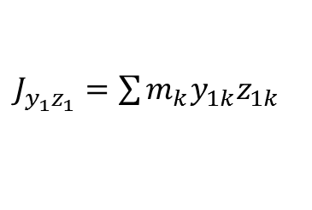


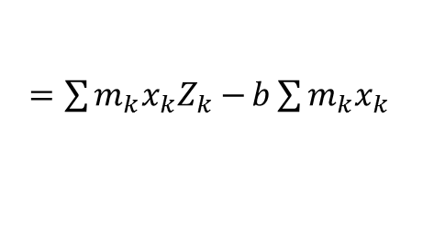


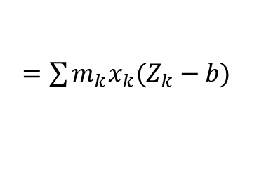





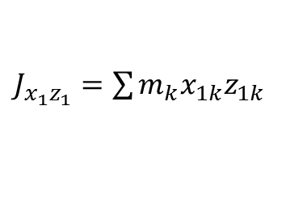
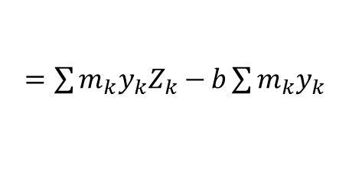





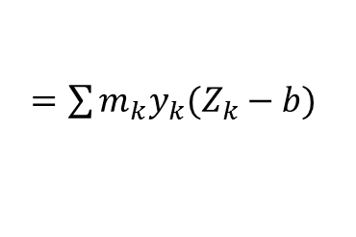



Свойства главных осей инерции.
МГТУ им. Н.Э. Баумана
Теорема. Главная центральная ось инерции является главной осью инерции для всех своих точек.
$$z_{1}$$
Доказательство.
$$Z$$
Пусть ось Z – главная центральная ось инерции.
$$M_{k}$$
Тогда:
$$J_{xZ}=0; J_{yZ}=0; x_{C}=0; y_{C}=0$$
$$z_{1k}$$
$$y_{1k}$$
$$y_{1}$$
$$x_{1k}=x_{k}, y_{1k}=y_{k}, z_{1k}=Z_{k}−b$$
$$x_{1k}$$
O
$$x_{1}$$
$$b$$
$J_{x_{1}z_{1}}=\sum{m_{k}x_{1k}z_{1k}}$
$=\sum{m_{k}x_{k}(Z_{k}−b)}$
$=$
$=\sum{m_{k}x_{k}Z_{k}−}b\sum{m_{k}x_{k}}$
$$x_{k}$$
C
$$y_{k}$$
$$=J_{xZ}−bMx_{C}$$
$$=0$$
$J_{y_{1}z_{1}}=\sum{m_{k}y_{1k}z_{1k}}$
$=\sum{m_{k}y_{k}(Z_{k}−b)}$
$=$
$=\sum{m_{k}y_{k}Z_{k}−}b\sum{m_{k}y_{k}}$
$$=J_{yZ}−bMy_{C}$$
$$=0$$
$$J_{x_{1}z_{1}}=J_{y_{1}z_{1}}=0$$
$$⇒$$
Ось $Oz_{1}$ – главная в точке O.

Slide 8
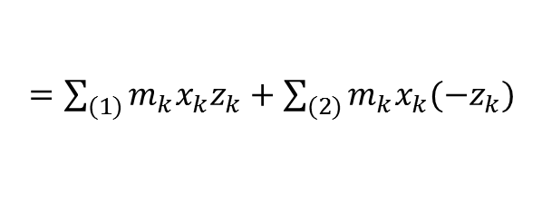




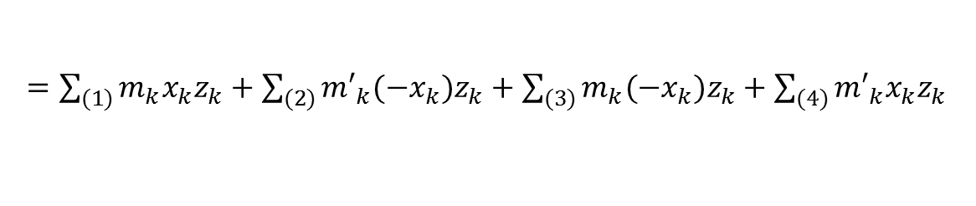
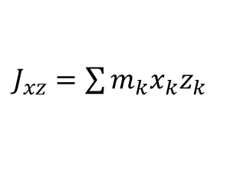




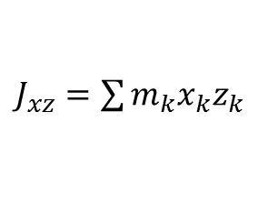














Свойства главных осей инерции.
МГТУ им. Н.Э. Баумана
z
Теорема. Если тело имеет плоскость материальной симметрии, то любая прямая, перпендикулярная этой плоскости, является главной осью инерции тела в точке ее пересечения с данной плоскостью.
$$M_{k}$$
1
Доказательство.
Пусть оси Ox и Oy расположены в плоскости симметрии.
П
$∀$ $M_{k}(x_{k},y_{k},z_{k})$ массы $m_{k}$
$∃$ ${M^{′}}_{k}(x_{k},y_{k},−z_{k})$ $такой же массы m_{k}$
O
y
x
$J_{xz}=\sum{m_{k}x_{k}z_{k}}$
$=\sum_{(1)}{m_{k}x_{k}z_{k}}+\sum_{(2)}{m_{k}x_{k}(−z_{k})}$
$$=0.$$
$${M′}_{k}$$
2
Аналогично $J_{yz}=0.$
$$J_{xz}=J_{yz}=0$$
$$⇒$$
Ось $Oz$ – главная в точке O.
Теорема. Если тело имеет ось материальной симметрии, то эта ось является главной центральной осью инерции.
z
Пусть ось Oz является осью материальной симметрии, тогда центр масс расположен на этой оси.
$${M′}_{k}$$
$${N′}_{k}$$
$∀$ $M_{k}(x_{k},y_{k},z_{k})$ массы $m_{k}$
$∃$ ${M^{′}}_{k}({−x}_{k},{−y}_{k},z_{k})$ $такой же массы m_{k}$
$∀$ $N_{k}(x_{k},−y_{k},z_{k})$ массы ${m′}_{k}$
$∃$ ${N^{′}}_{k}({−x}_{k},y_{k},z_{k})$ $такой же массы {m′}_{k}$
$$N_{k}$$
$$M_{k}$$
$J_{xz}=\sum{m_{k}x_{k}z_{k}}$
$=\sum_{(1)}{m_{k}x_{k}z_{k}}+\sum_{(2)}{{m′}_{k}{(−x}_{k})z_{k}}+\sum_{(3)}{m_{k}{(−x}_{k})z_{k}}+\sum_{(4)}{{m′}_{k}x_{k}z_{k}}$
$$=0.$$
x
С
y
Аналогично $J_{yz}=0.$
O
$J_{xz}=J_{yz}=0;$ $x_{C}=0; y_{C}=0$
$$⇒$$
Ось $Oz$ – главная центральная ось.

